Slide 1
基于推荐算法的音乐推荐系统设计与实现

Slide 2
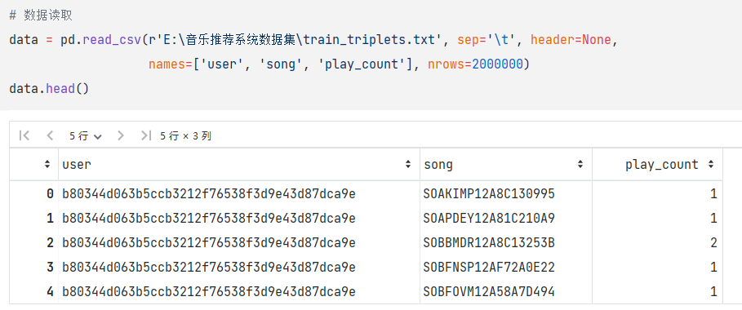
相关数据集
数据集是从网上的一个项目中获得的，这个项目由The Echonest和LABRosa一起完成。数据集主要是多年间外国音乐的量化特征，包含了百万用户对几十万首歌曲的播放记录（train_triplets.txt，2.9G）和这些歌曲的详细信息（triplets_metadata.db，700M）。

Slide 3
其中,train_triplets.txt有以下关键字段
user | 用户名
song | 听过的歌曲
play_count | 播放次数

Slide 4
track_metadata.db有如下关键字段
track_id | 专辑名
title | 歌曲名
song_id | 歌曲ID
release | 专辑名
artist_id | 歌手ID
artist_mbid | 歌手ID
artist_name | 歌手名
duration | 时长
artist_familiarity | 歌手熟悉度
artist_hotttnesss | 歌手热度
year | 年份
track_7digitalid | 7digit专辑名
shs_perf
shs_work

Slide 5
进行了基本的特征工程
1.去无用的特征
2.去重
3.进行重新编码
4.整合两个数据集
5.生成新的评分特征
6.绘图查看效果

Slide 6
已完成的相关代码技术
1.基于用户的协同过滤
2.基于歌曲的协同过滤
3.GBDT+LR做ctr预估，选出最合适推荐的5首歌曲

Slide 7
接下来目标
避免冷启动，加入代码方便新用户的接入
设计界面
对接前后端
协同过滤算法的调整
深度学习算法的加入

